Slide 1

计算机学院 教工第二党支部主题党日

Slide 2

计算机学院教工第二党支部 委员会会议

Slide 3

计算机学院教工第二支部主题党日活动

Slide 4
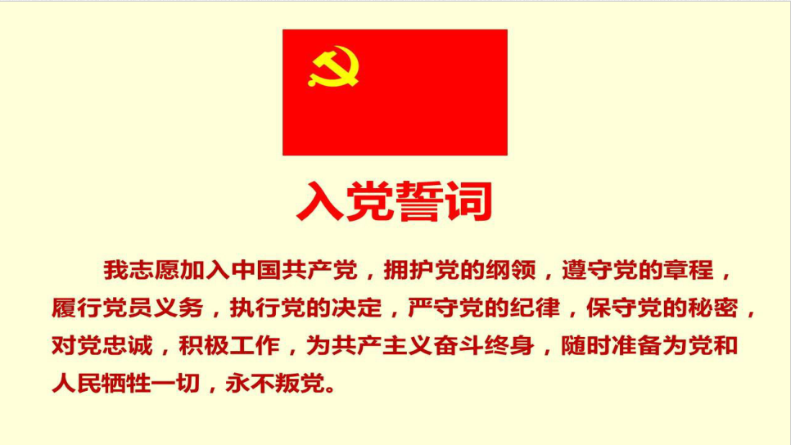

Slide 5

计算机学院教工支部委员会会议

